Slide 1
6장 반복문

Slide 2

반복이란?
반복(iteration)은 동일한 문장을 여러 번 반복시키는 구조
컴퓨터는 인간과 다르게 반복적인 작업을 실수 없이 빠르게 할 수 있다. 이것이 컴퓨터의 가장 큰 장점이다.

Slide 3
왜 반복이 중요한가?
하나의 예로 화면에 회사에 중요한 손님이 오셔서 대형전광판에 ‘방문을 환영합니다!”를 5번 출력한다고 하자.
방문을 환영합니다!
방문을 환영합니다!
방문을 환영합니다!
방문을 환영합니다!
방문을 환영합니다!
print("방문을 환영합니다!")
print("방문을 환영합니다!")
print("방문을 환영합니다!")
print("방문을 환영합니다!")
print("방문을 환영합니다!")
복사해서 붙여넣기

Slide 4

만약 1000번 반복해야 한다면?
반복 구조를 사용하여야 한다.
1000번 반복시키는 구조

Slide 5

도전문제
자신의 학번과 이름을 20번 출력하는 프로그램을 작성하시오
도전문제

Slide 6

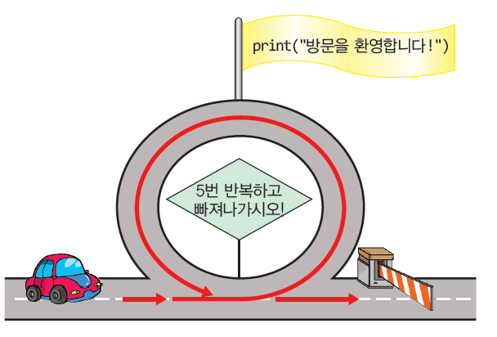
횟수 제어 반복
파이썬에서 횟수 제어 반복은 for 루프라고도 한다.

Slide 7
횟수 제어 반복
방문을 환영합니다!
방문을 환영합니다!
방문을 환영합니다!
방문을 환영합니다!
방문을 환영합니다!
i가 1부터 5까지 변경되면서 반복된다.

Slide 8

i의 값을 출력해보자.
i= 1
i= 2
i= 3
i= 4
i= 5

Slide 9

구구단을 출력해보자.
9* 1 = 9
9* 2 = 18
9* 3 = 27
9* 4 = 36
9* 5 = 45

Slide 10
도전문제
구구단에서 7단과 8단을 출력해보시오
도전문제

Slide 11
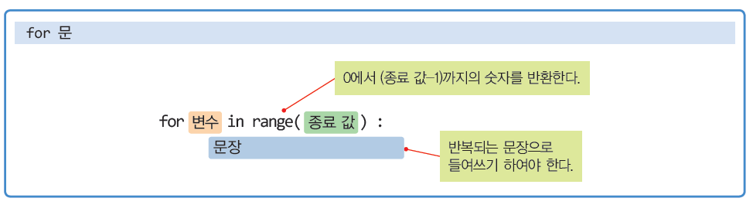
range() 함수
for i in range(5): # (1)
print("방문을 환영합니다!") # (2)
방문을 환영합니다!
방문을 환영합니다!
방문을 환영합니다!
방문을 환영합니다!
방문을 환영합니다!

Slide 12
도전문제
range()함수를 써서 구구단에서 8단과 9단을 출력해보시오
도전문제

Slide 13
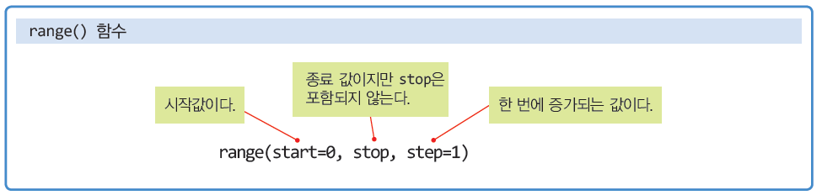
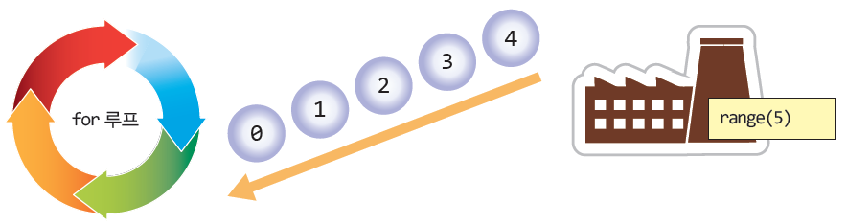
range() 함수

Slide 14

range() 함수의 사용
만약 1부터 시작하여서 5까지 반복하고 싶다면 어떻게 하면 될까?
1 2 3 4 5

Slide 15
도전문제
1에서 25까지의 정수 중 짝수만을 출력해보시오
도전문제

Slide 16
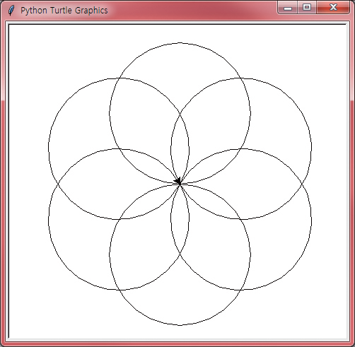
예제
6개의 원 그리기

Slide 17
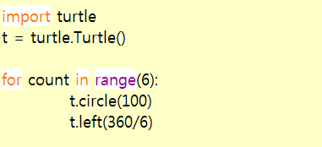
예제소스

Slide 18
도전문제
이전 예제처럼 100개의 원을 그려보시오
도전문제

Slide 19

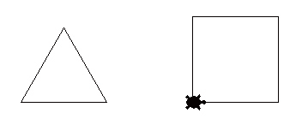
Lab: 반복을 사용하여 도형 그리기
정삼각형과 정사각형을 반복을 이용하여 화면에 그려 보자.

Slide 20
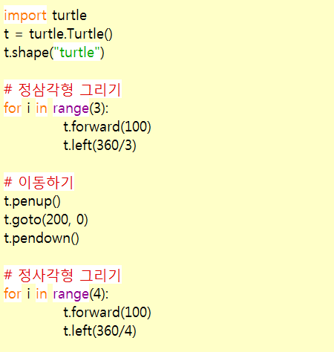
Solution

Slide 21
도전문제
정육각형과 정팔각형을 그리시오
도전문제

Slide 22
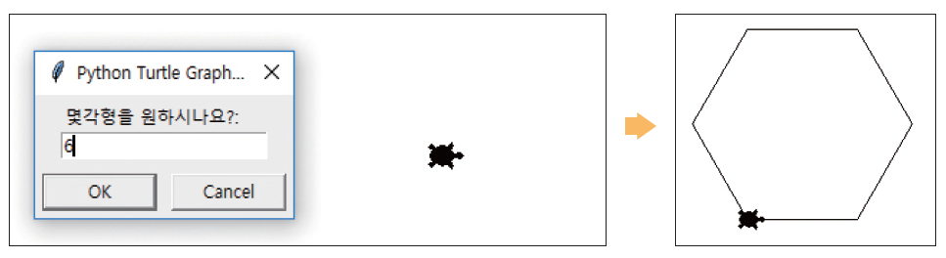
Lab: n-각형 그리기
사용자로부터 정수 n을 받아서 n-각형을 그리는 프로그램을 작성할 수 있는가?

Slide 23
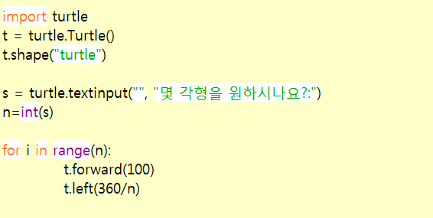
Solution

Slide 24
도전문제
사용자로부터 정수 n을 입력 받아서 n개의 원을 그리는 프로그램을 작성하시오
도전문제

Slide 25
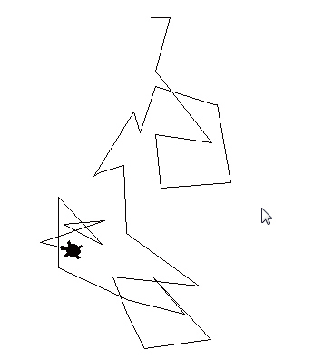
Lab: 거북이를 랜덤하게 움직이게 하자
터틀 그래픽에서 거북이가 술에 취한 것처럼 랜덤하게 움직이게 해보자.

Slide 26
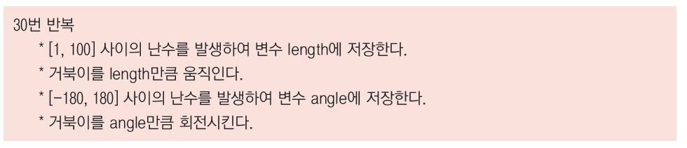
알고리즘

Slide 27
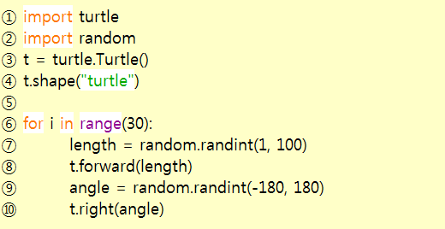
Solution

Slide 28
도전문제
거북이가 랜덤하게 움직이면서 랜덤한 크기의 원을 그리는 프로그램을 작성하시오
도전문제

Slide 29
Lab: 팩토리얼 계산하기
for문을 이용하여서 팩토리얼을 계산해보자.
팩토리얼 n!은 1부터 n까지의 정수를 모두 곱한 것을 의미한다. 즉, n! = 1×2×3×……×(n-1)×n이다.
정수를 입력하시오: 10
10!은 3628800이다.

Slide 30
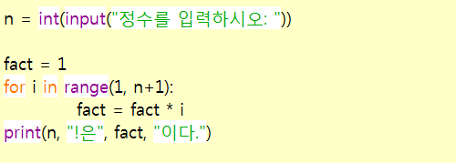
Solution

Slide 31
도전문제
n을 입력으로 받아서 1부터 n까지의 합, 다시 말해서, 1+2+3+…+ n, 을 출력하는 프로그램을 작성하시오
도전문제

Slide 32
도전문제
100부터 200까지 정수 중 홀수들의 합을 출력하는 프로그램을 작성하시오
도전문제

Slide 33
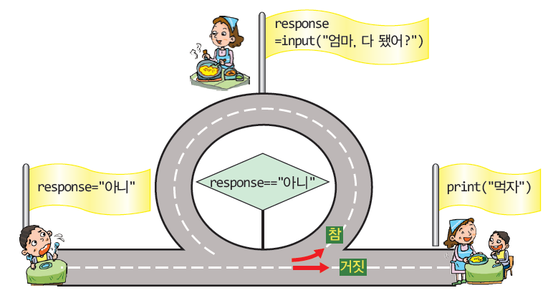
조건 제어 반복
조건 제어 반복은 어떤 조건이 만족되는 동안 반복하는 구조

Slide 34
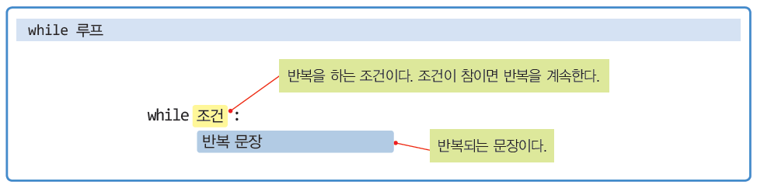
while 문
response = "아니"
while response == "아니":
response = input("엄마, 다됐어?");
print("먹자")

Slide 35
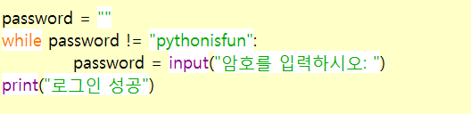
예제
사용자가 암호를 입력하고 프로그램에서 암호가 맞는지를 체크한다고 하자.
암호를 입력하시오: idontknow
암호를 입력하시오: 12345678
암호를 입력하시오: password
암호를 입력하시오: pythonisfun
로그인 성공

Slide 36
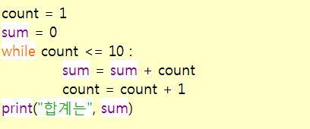
예제
예를 들어서 1부터 10까지의 합을 계산하는 예제를 while 루프로 작성해 보자.
합계는 55

Slide 37
도전문제
1부터 100까지의 정수 중 짝수들의 합을 출력하는 프로그램을 작성하시오
도전문제

Slide 38
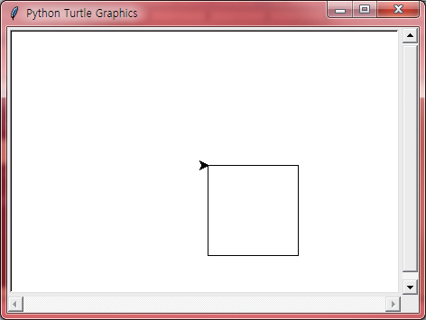
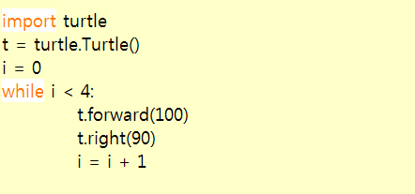
예제
while 루프를 이용하여서 화면에 사각형을 그리는 코드를 작성해보자.

Slide 39
도전문제
while 루프를 이용해서 정육각형을 그리시오
도전문제

Slide 40
Lab: 구구단 출력
구구단 중에서 9단을 반복문을 이용하여 출력해보자. 9*1, 9*2, 9*3, .., 9*9까지 9번 반복시키면 출력하면 될 것이다.
원하는 단은: 9
9*1=9
9*2=18
9*3=27
9*4=36
9*5=45
9*6=54
9*7=63
9*8=72
9*9=81

Slide 41
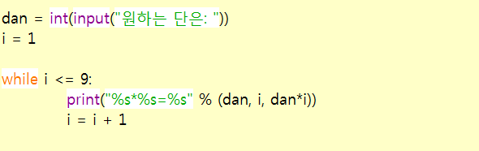
Solution

Slide 42
도전문제
while 루프를 이용해서 7단과 8단을 출력하시오
도전문제

Slide 43
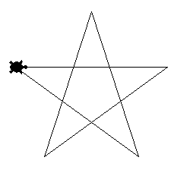
Lab: 별 그리기
반복문을 사용하여 별을 그려보자.
5번 반복하고 반복할 마다 거북이를 50픽셀만큼 전진시키고 오른쪽으로 144도 회전하면 별이 그려진다.

Slide 44
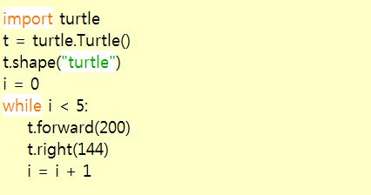
Solution

Slide 45
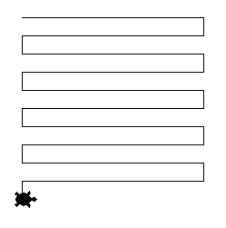
도전문제
다음의 그림을 그려보시오
도전문제

Slide 46
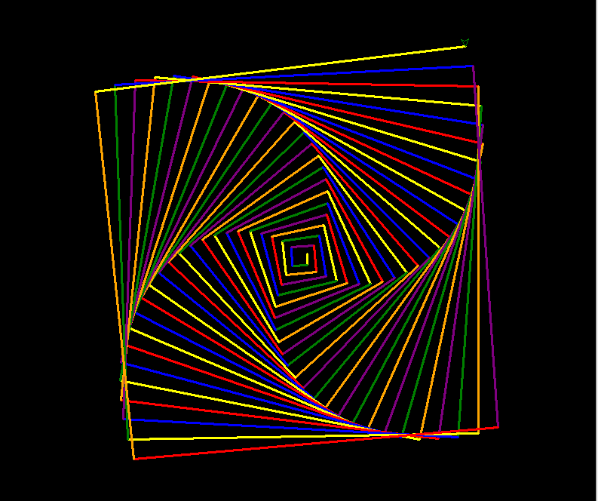
Lab: 스파이럴 그리기
화면에 사각형을 그리는 것이지만 한 번 반복할 때마다 각도가 90도가 아니고 89도로 하면 약간씩 회전되는 사각형을 그릴 수 있음
색상을 리스트에 저장했다가 하나씩 꺼내서 변경

Slide 47
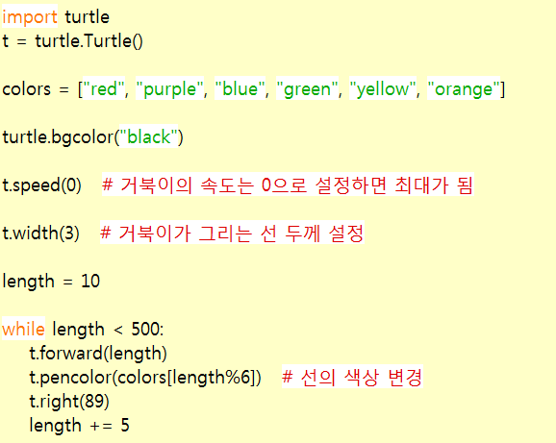
Solution

Slide 48
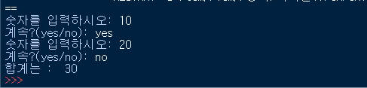
Lab: 사용자가 입력하는 숫자의 합 계산하기
사용자가 입력한 숫자들의 합을 계산
사용자가 yes라고 답한 동안에만 숫자를 입력 받는다

Slide 49
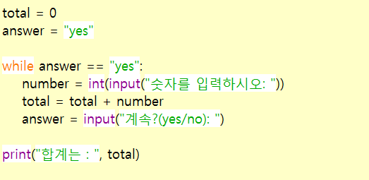
Solution

Slide 50
도전문제
입력한 0보다 큰 숫자들을 더하는 프로그램을 작성한다. 0이 입력되었을 때 멈춘다
도전문제

Slide 51
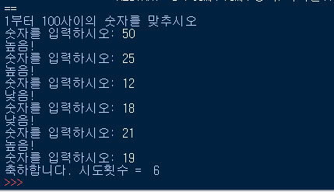
Lab: 숫자 맞추기 게임
프로그램이 가지고 있는 정수(1부터 100까지)를 사용자가 알아맞히는 게임
사용자가 답을 제시하면 프로그램은 자신이 저장한 정수와 비교하여 제시된 정수가 더 높은지 낮은지 만을 알려줌

Slide 52
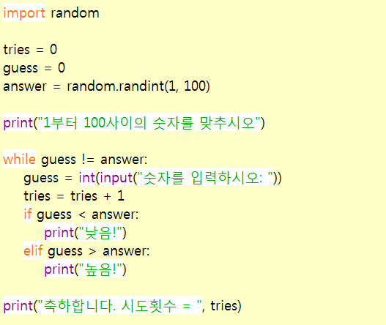
Solution

Slide 53
도전문제
이 게임을 실행해서 숫자를 맞혀보시오. 여러분의 시도 횟수?
도전문제

Slide 54
무한 루프와 break
무한히 반복하는 무한 루프(infinite loop)
break 문장은 루프를 강제적으로 빠져 나올 때 사용
while True :
반복문장
반복문장
if 조건 :
break

Slide 55
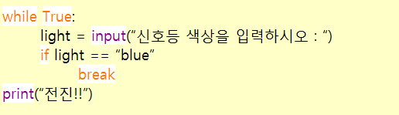
예제
신호등

